Slide 1
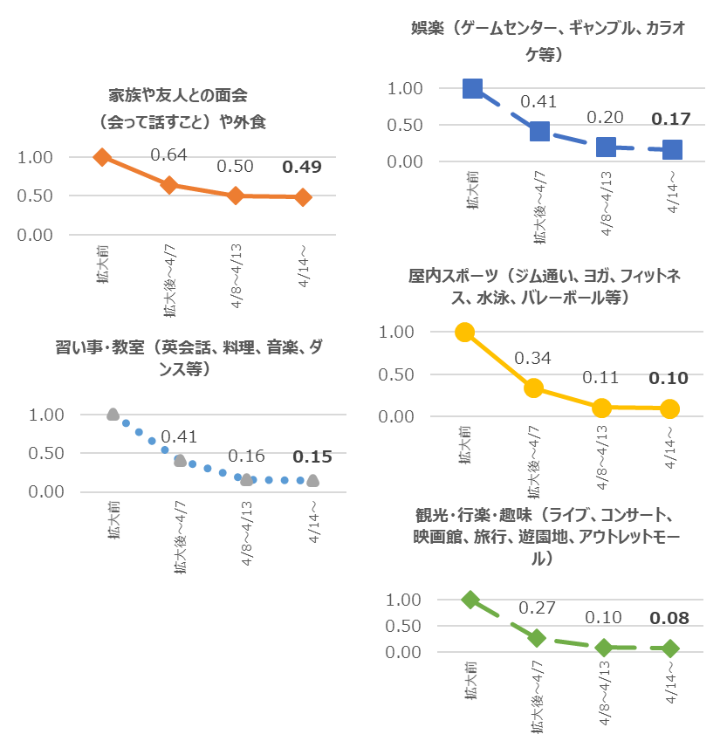
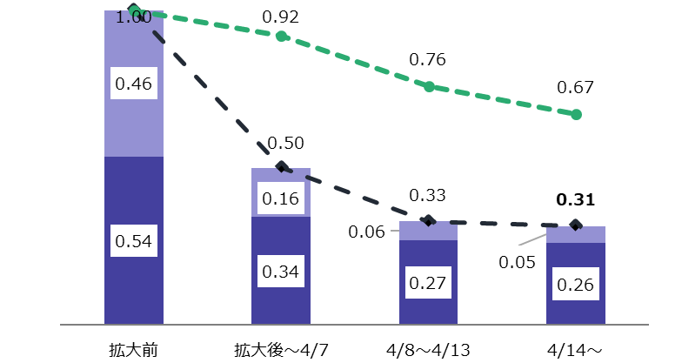
新型コロナウイルス感染症による影響調査（府民アンケート）
～行動変容～
資料１－３
速報版
２０２０年５月１日
【危機管理室・商工労働部・企画室】
■調査概要
・回 答 数 ：大阪府民3,000名（民間調査会社のインターネットアンケートモニターにより実施）
・調査期間 ：4月27日~28日（匿名回答）
■感染拡大防止に向けて、避けるべき「３つの密」をご存知ですか。
■行動別の詳細
（％）
※拡大前の行動日数を1として、
その後の日数を指標化
■新型コロナウイルス感染症による余暇などの行動への影響について、１週間に何回程度行動していたかお答えください。
■1週間の出勤日数をお答えください。
※拡大前の行動日数を1として、
その後の日数を指標化
習い事、娯楽・
スポーツ・趣味・観光など
出勤日数
不要不急の行動
家族や友人との
面会や外食
◆要約
○「３つの密」については、ほぼ全ての府民が知っており、うち9割が意識した行動をとっている。
〇新型コロナウイルス拡大に伴い、出勤日数が３割程度、不要不急の行動が７割程度減少している。
〇不要不急の行動のうち、習い事・娯楽・スポーツ・趣味・観光等の余暇活動が大きく減少。

